Slide 1

观察者模式
卢建至

Slide 2
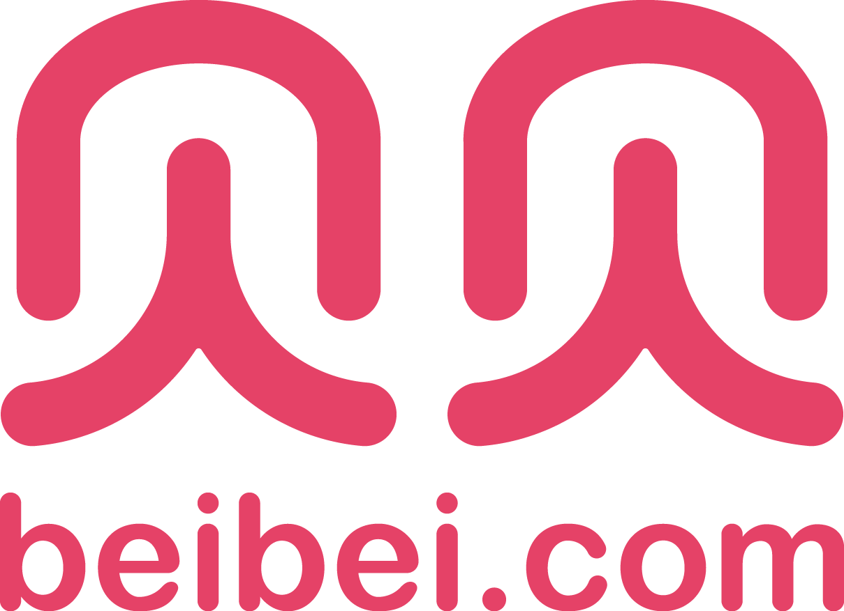
1.讲个故事
2.通过故事结合实际UML图再讲观察者模式
3.java内置观察者模式支持类的弊端

Slide 3
从前有一所工科学校，有一个漂亮温柔的女神，这样的女神自然很多人追求，有一天这个女神发布了一条动态“我饿了...”，于是众男生纷纷想出了自己的办法...
工科学校当然也不缺经管系的男生，经管系男生说，“我给你买了你爱吃的，现在在楼下，下来拿吧”
生物系男生说，“吃鸡。。。吧，补充能量，走，下楼，带你去吃KFC”
计算机系的男生说，“自己去获取女神动态不及时啊，还是写个观察者模式让女神主动通知我吧，她一定会感动的”

Slide 4
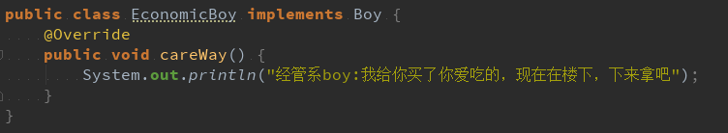
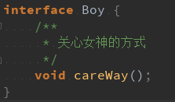
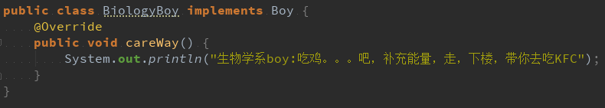
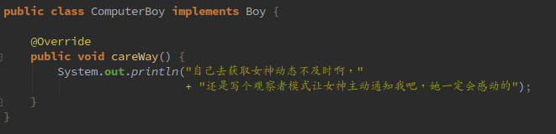
看一下代码怎么实现刚才的故事

Slide 5
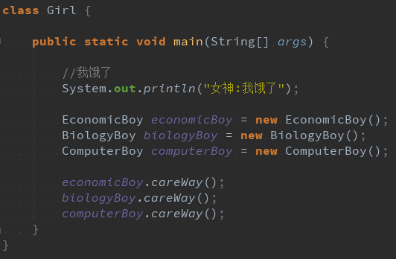

看一下代码怎么实现刚才的故事

Slide 6
1.需要女神知道哪些人喜欢她，她才能通知
2.如果有老实人想默默付出，不希望女生知道，那这样的实现，老实人就收不到女神的动态了
3.其他问题
这样实现有什么问题

Slide 7
为了解决上述问题，我们就可以用处观察者模式
观察者模式

Slide 8
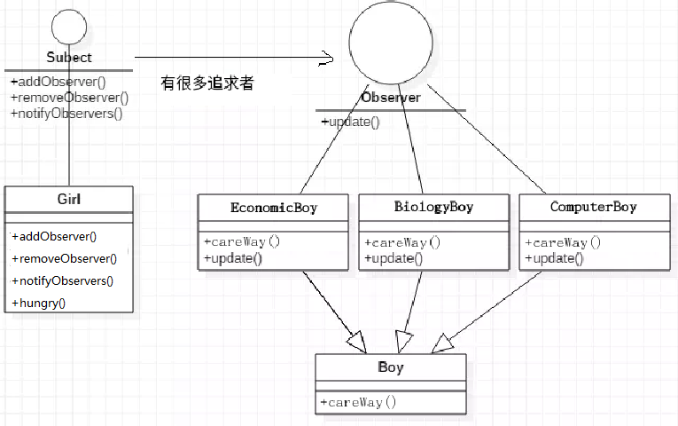
观察者模式：定义了一种一对多的依赖关系，让多个观察者对象同时监听某一个主题对象。这个主题对象在状态上发生变化时，会通知所有观察者对象，使它们能够自动更新自己。
观察者模式

Slide 9
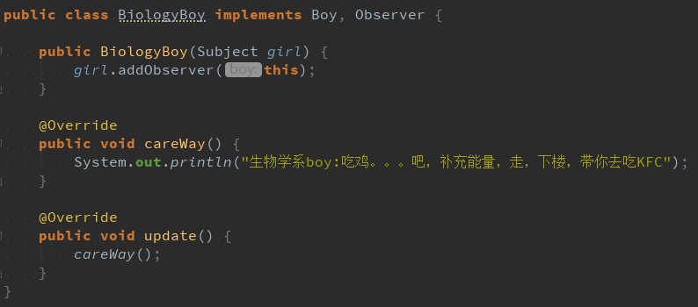
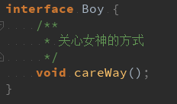
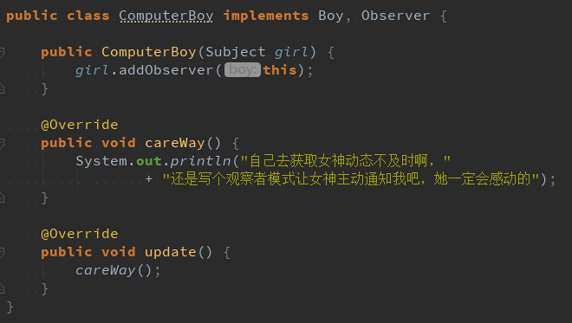
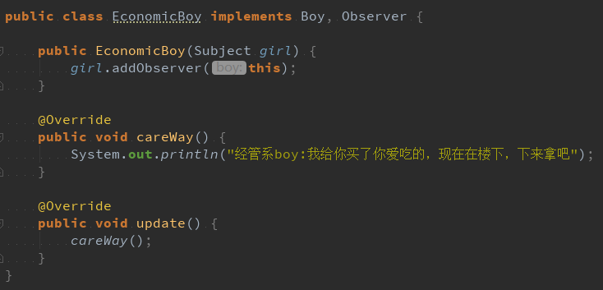

用观察者来实现刚才的故事

Slide 10
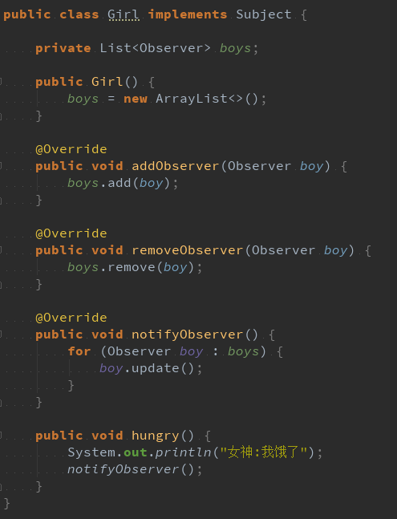
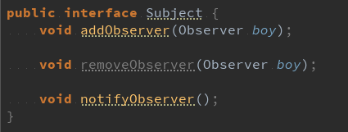
用观察者来实现刚才的故事

Slide 11
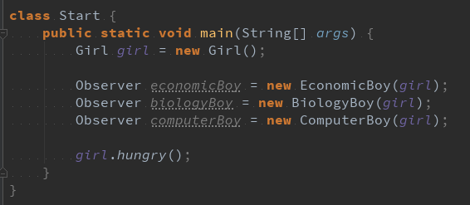

用观察者来实现刚才的故事

Slide 12
这样一来之前的两个问题都解决了
1.女神只要维护一个队列就可以，不需要知道具体是谁喜欢她
2.队列是男孩自己主动加入的，不需要让女神知道
解决掉的问题

Slide 13
观察者模式还分为推(push)模式和拉(pull)模式
推(push)模式，拉(pull)模式

Slide 14
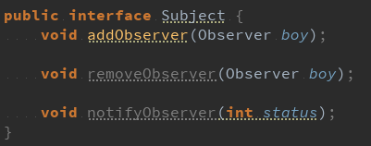

女神如果比较“明学”：我不要你觉得，我要我觉得，我给你看什么你就看什么。
男生没有选择余地，女神只让你看朋友圈发的一条信息，那你就只能看这条信息，微博和QQ空间的看不到，那这就是推模式。
推(push)模式

Slide 15
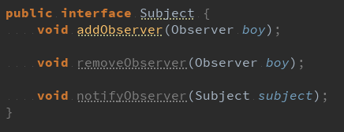

女神如果比较“开放”：我的朋友圈、微博、空间全部可见，你想看什么看什么。
男生可以自己通过女神这个对象，去获取自己想要的女生状态，那这就是拉模式
拉(pull)模式

Slide 16
谢谢
参考资料：
https://www.jianshu.com/p/46f13e4adc32
https://blog.csdn.net/happyever2012/article/details/44678595

